Slide 1



SITUACIÓN EPIDEMIOLÓGICA DE MAYARO EN LA PROVINCIA DE ALTO AMAZONAS
(S.E. 36), 2025

Slide 2
CASOS DE MAYARO; PROVINCIA DE ALTO AMAZONAS, HASTA LA S.E. 36 - 2025
Fuente: Área de Epidemiología_RIS-AA

Slide 3

CASOS DE MAYARO; PROVINCIA DE ALTO AMAZONAS; ZONAS HASTA LA S.E. 36 - 2025

Slide 4
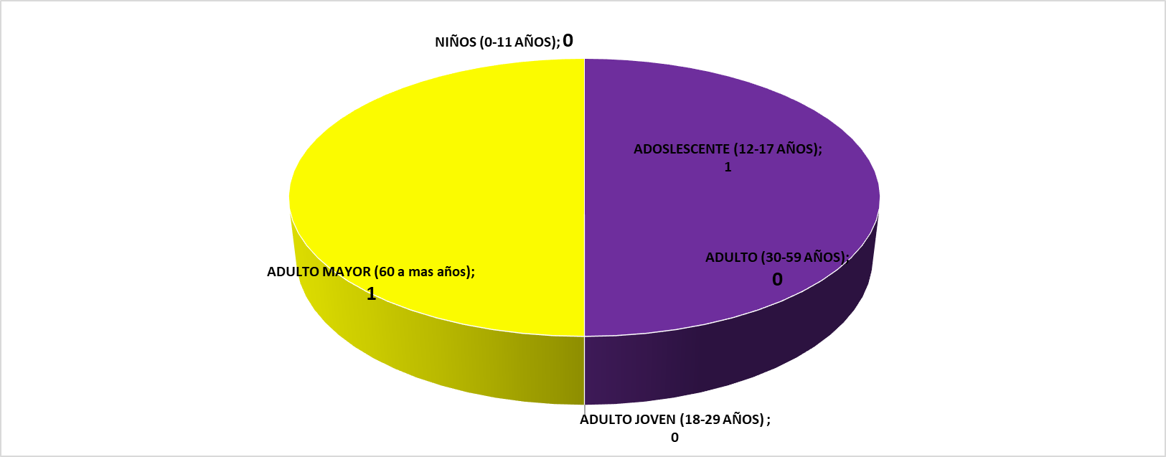
CASOS DE MAYARO POR ETAPAS DE VIDA, PROVINCIA DE ALTO AMAZONAS, 2025 (S.E. 36)

Slide 5
GRACIAS
Equipo de Epidemiologia-DRSAA

